Slide 1
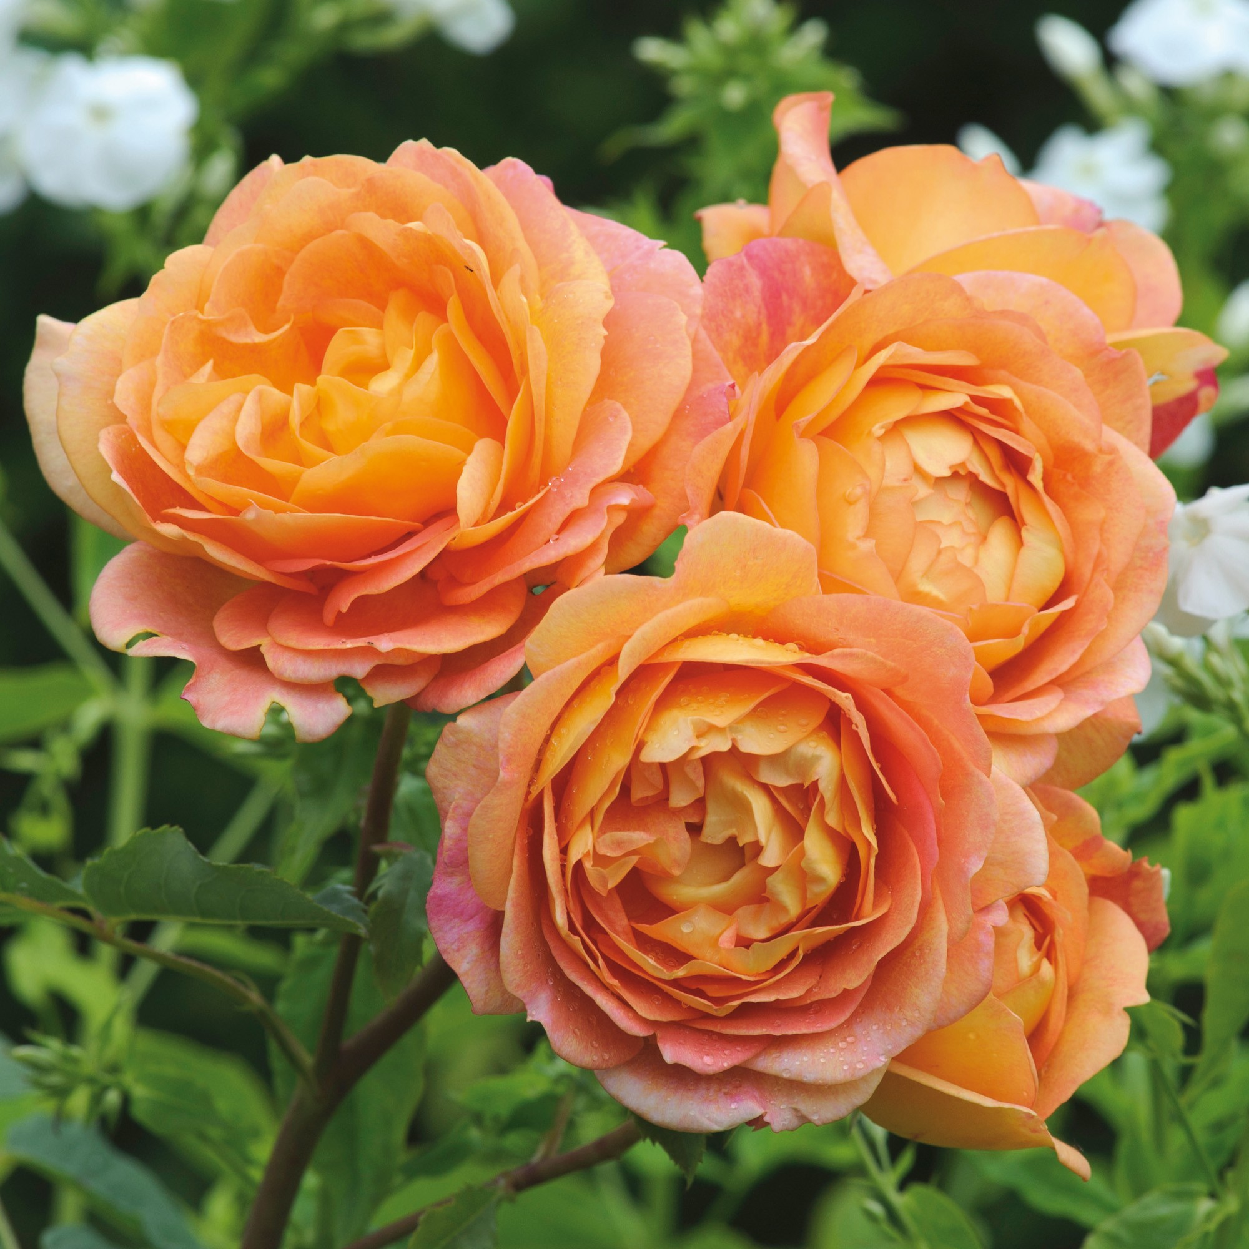
স্বাগতম

Slide 2
শিক্ষক পরিচিতি
শ্রেণিঃ GKv`k-Øv`k
বিষয়ঃ কৃষি শিক্ষা
নামঃ bvRbxb myjZvbv
অধ্যায়ঃ 4_© Aa¨vq
পদবীঃ cÖfvlK
পরিচ্ছেদঃ ধান চাষ
Avãyj AvIqvj K‡jR, kÖxcyi, MvRxcyi

Slide 3
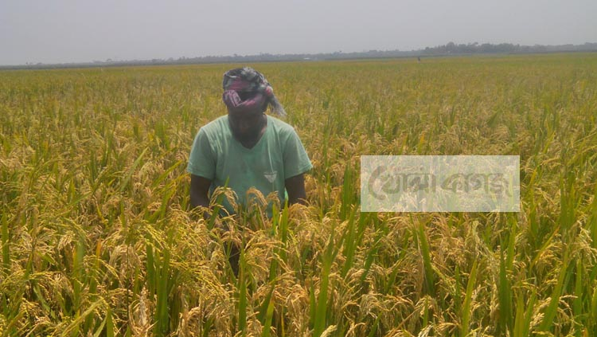
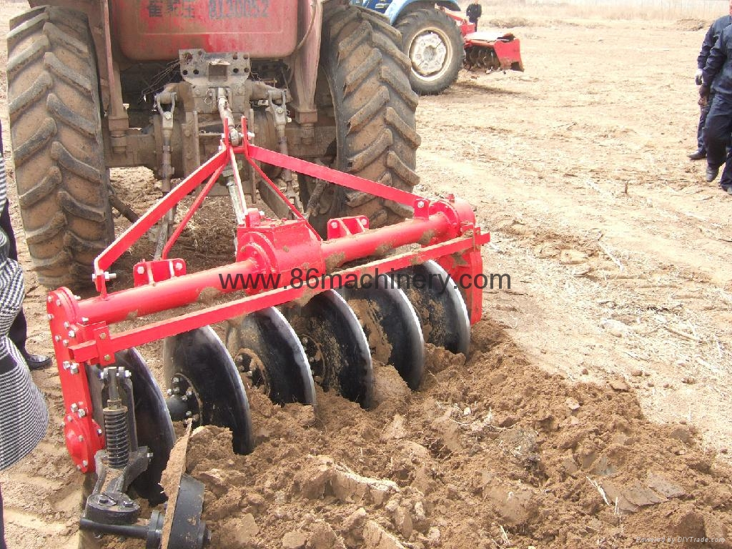
ধান ক্ষেত
ট্রাক্টর

Slide 4
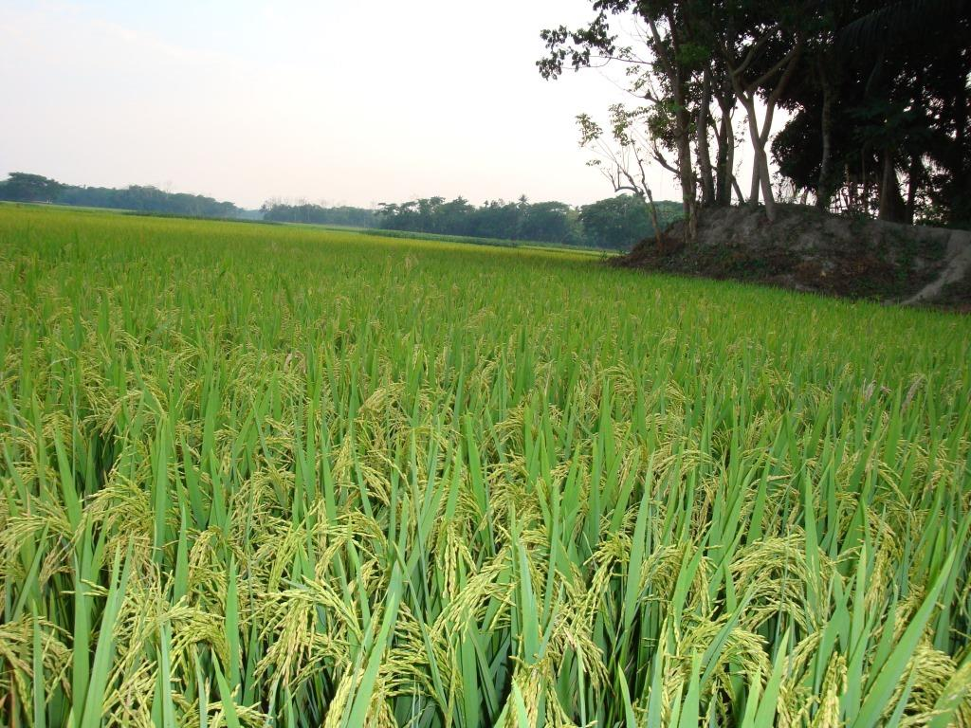
ধান চাষ

Slide 5
শিখনফল
এ পাঠ শেষে শিক্ষার্থীরা . . .
চাষ উপযোগী বিভিন্ন জাতের ধানের নাম বলতে পারবে
ধান উৎপাদন পদ্ধতি ব্যাখ্যা করতে পারবে
ধানের রোগবালাই বর্ণনা করতে পারবে
ধানের অর্থনৈতিক গুরুত্ব বর্ণনা করতে পারবে

Slide 6
ধানের বিভিন্ন জাত
স্থানীয় জাত
টেপি, গিরবি, দুধসর
উচ্চফলনশীল জাত
বি আর-২০, বি আর-১১,
ব্রি ধান-১৮
স্থানীয় উন্নত জাত
কালিজিরা, নাজিরশাইল, বিনাশাইল
ধান

Slide 7
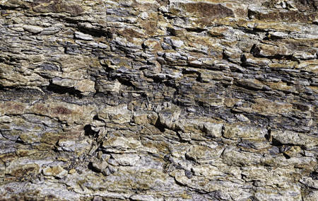
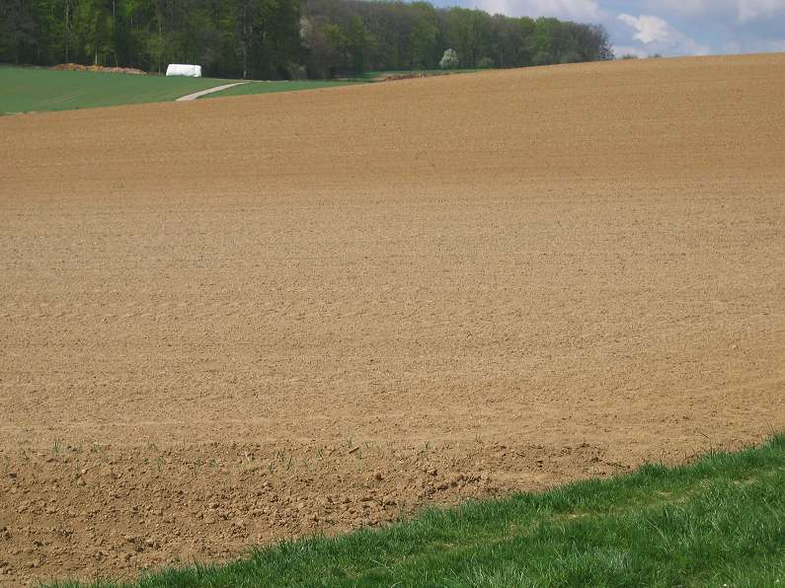
জমি নির্বাচন
এঁটেল মাটি
পলি দো’আঁশ মাটি

Slide 8
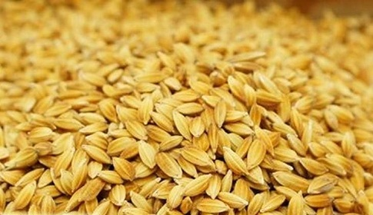
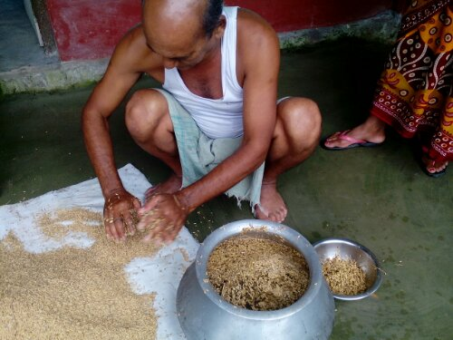
K) বীজ বাছাইঃ
L) বীজ শোধনঃ

Slide 9
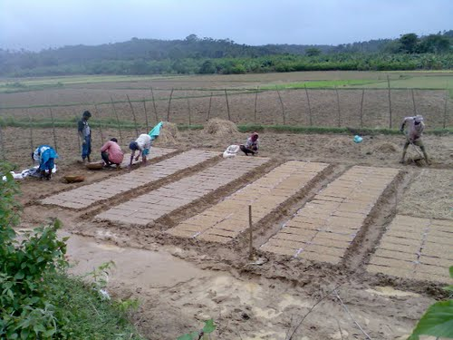
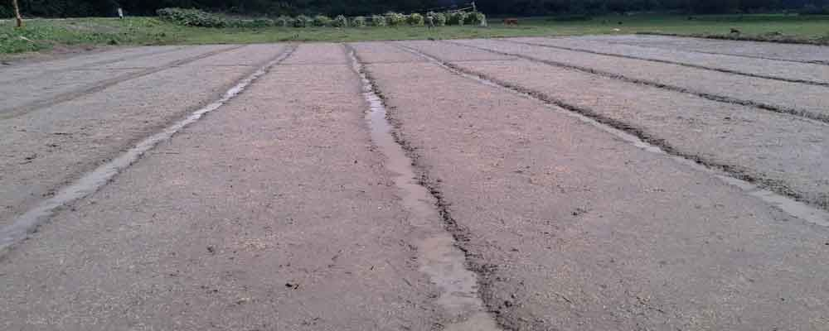
বীজতলা তৈরি
শুকনো বীজতলাঃ
ভেজা বীজতলাঃ

Slide 10
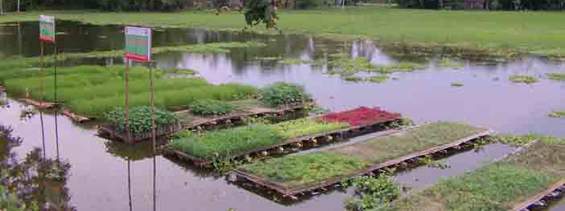
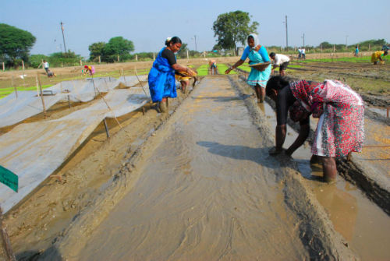
ভাসমান বীজতলাঃ
দাপোগ বীজতলাঃ

Slide 11
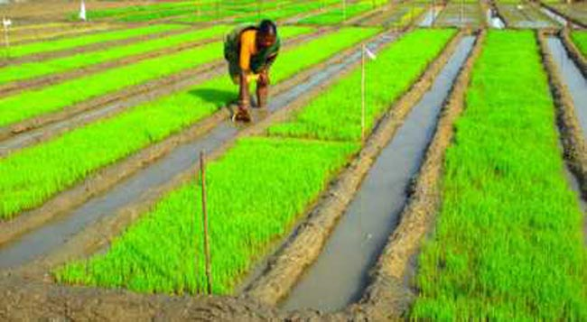
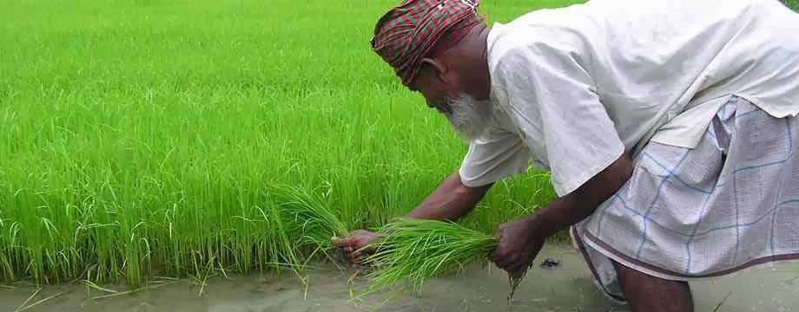
বীজতলার পরিচর্যাঃ
চারা উঠানোঃ

Slide 12
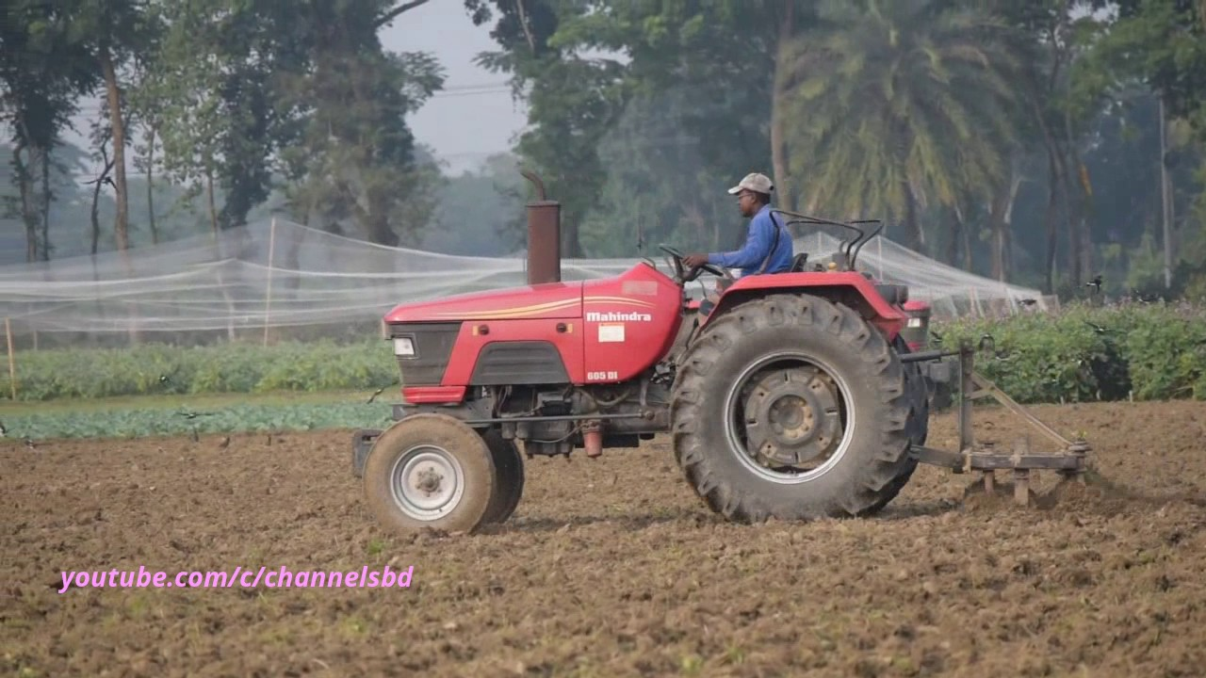
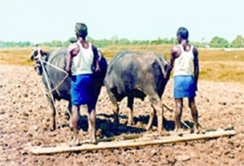
মূল জমি তৈরি
চাষ মই

Slide 13
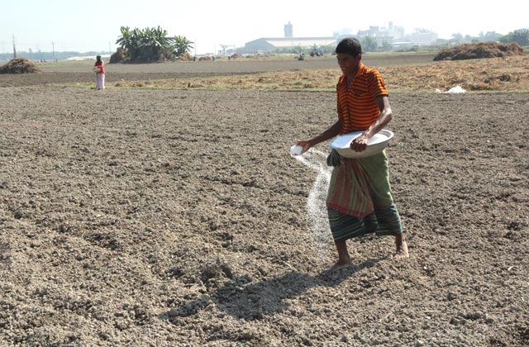
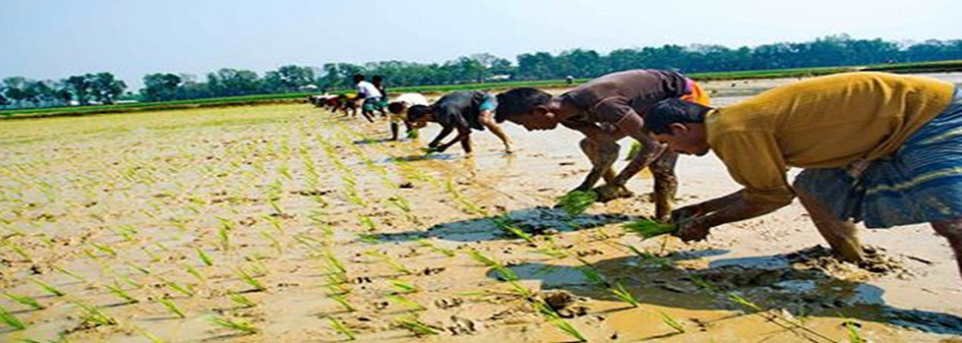
সার প্রয়োগঃ
চারা রোপনঃ

Slide 14
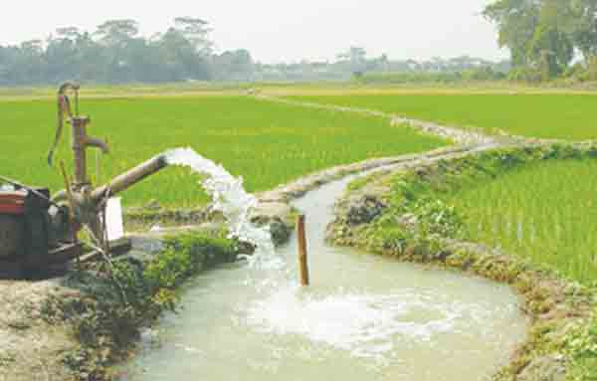
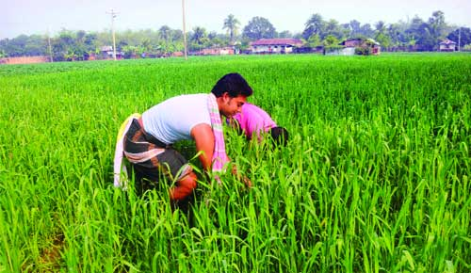
পরিচর্যা
সেচঃ
আগাছা দমনঃ

Slide 15
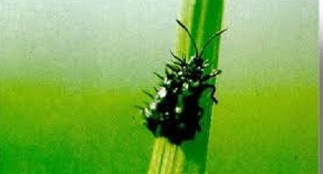
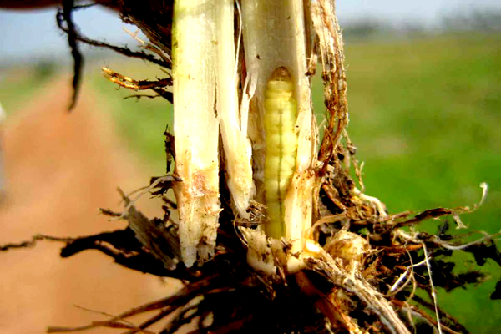
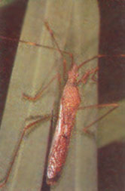
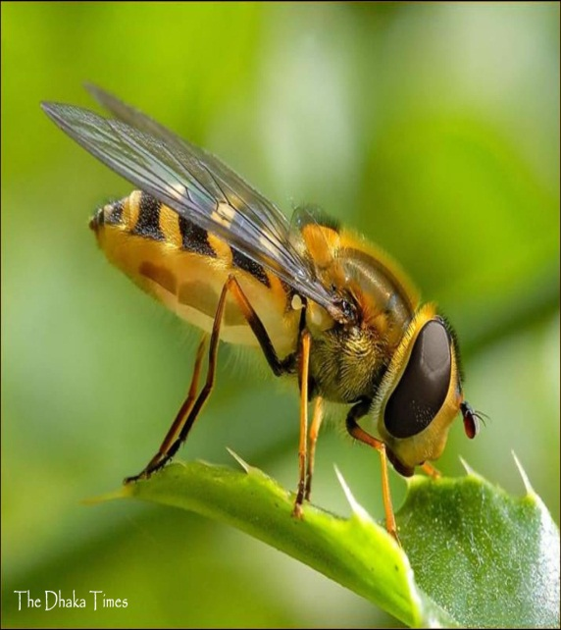
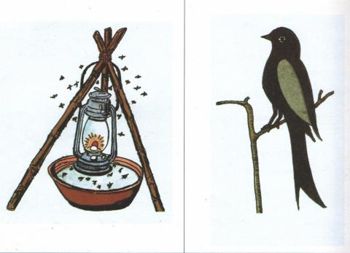

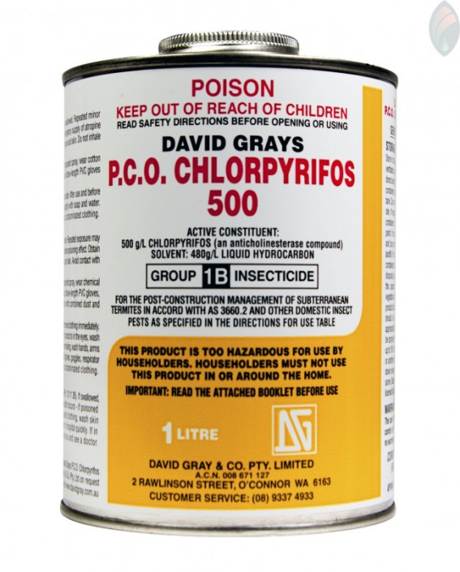
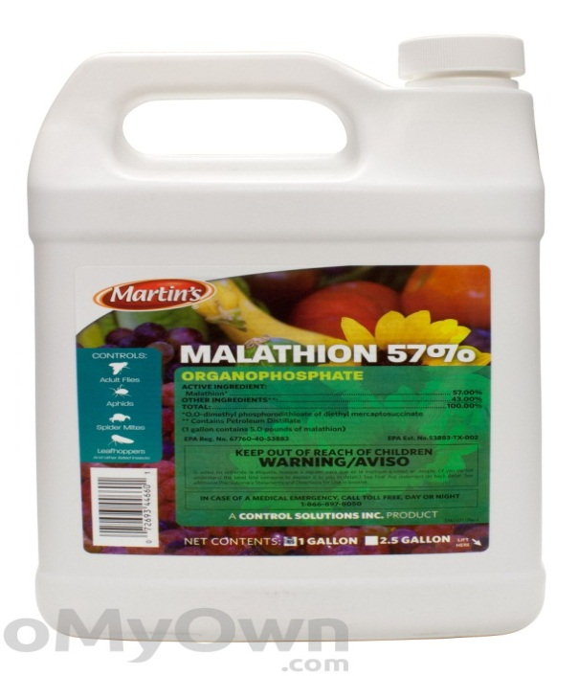
পোকা দমনঃ

Slide 16
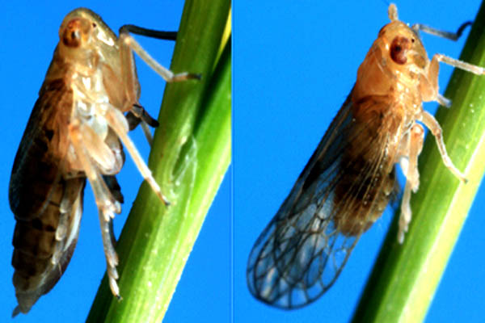
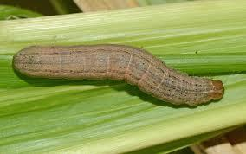
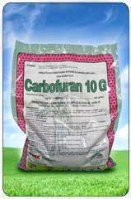
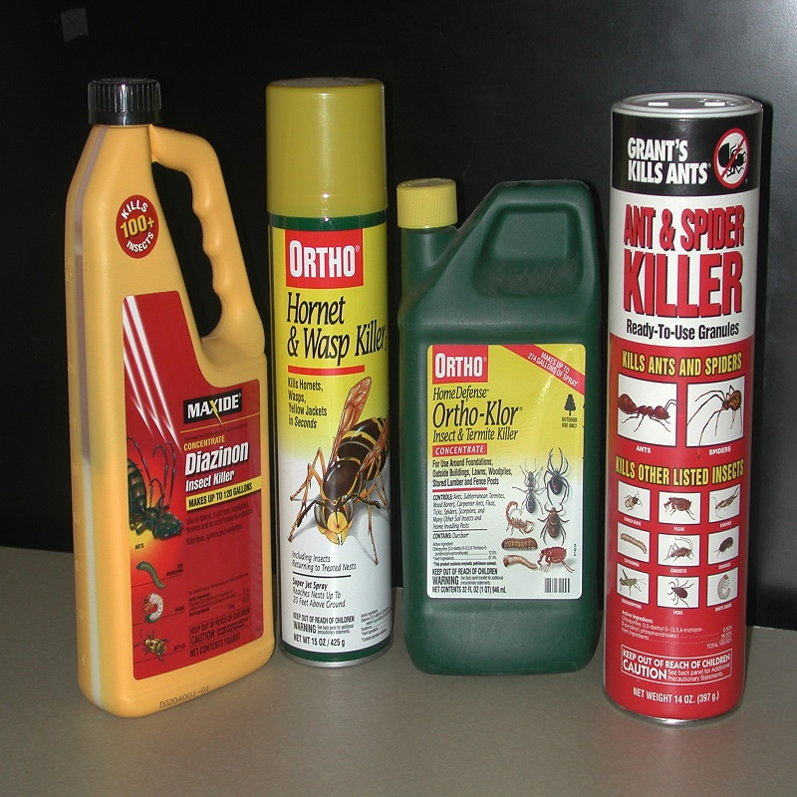


Slide 17
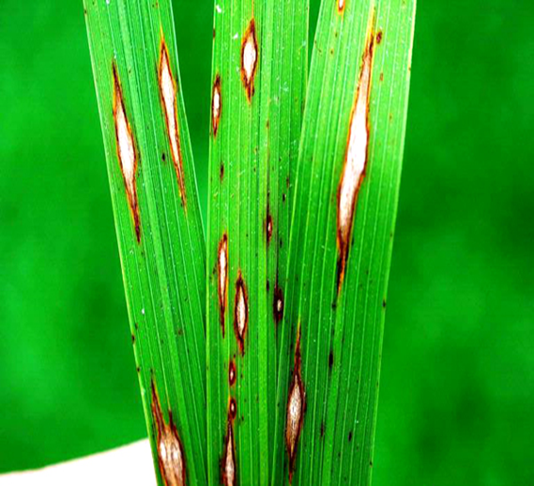
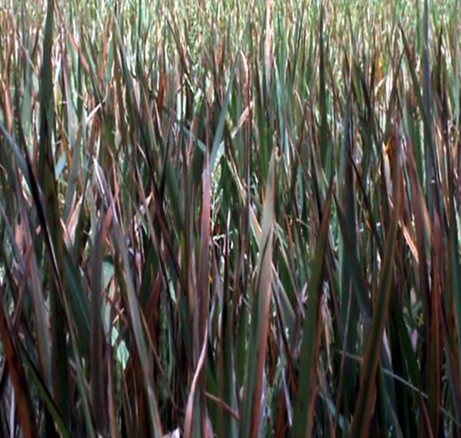
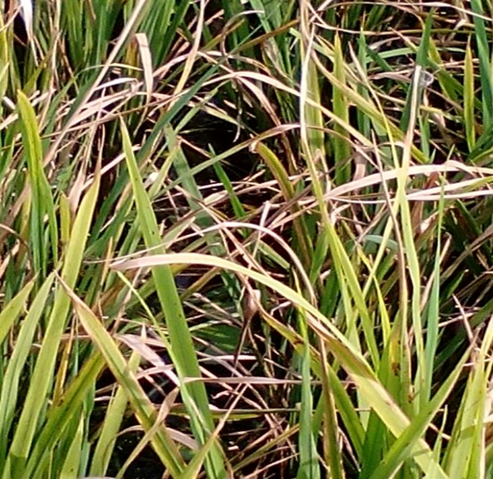

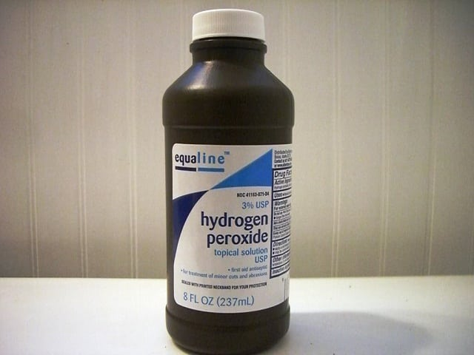
রোগ দমনঃ

Slide 18
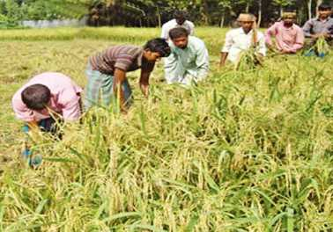
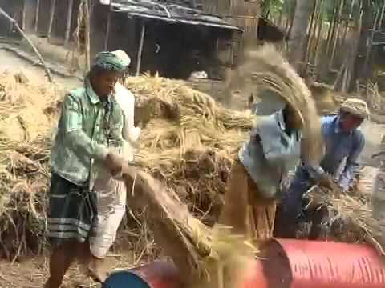
ফসল কর্তনঃ
ফসল মাড়াইঃ

Slide 19
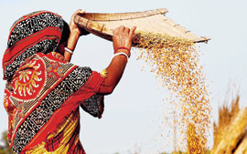
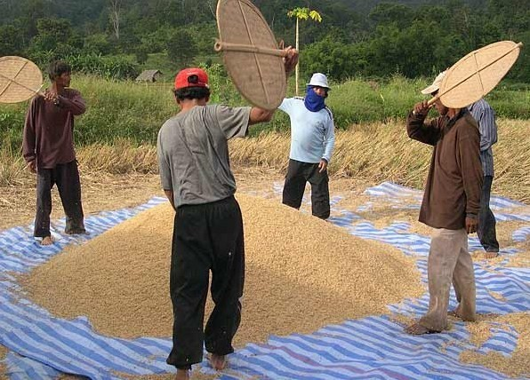
ফসল ঝাঁড়াই

Slide 20
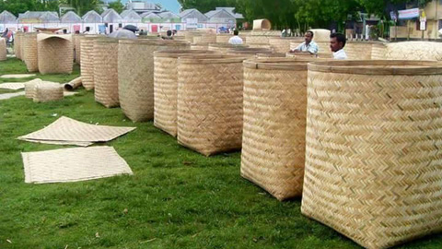
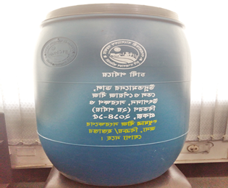
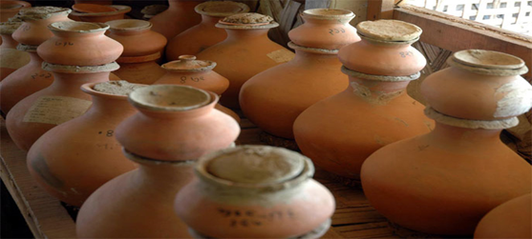
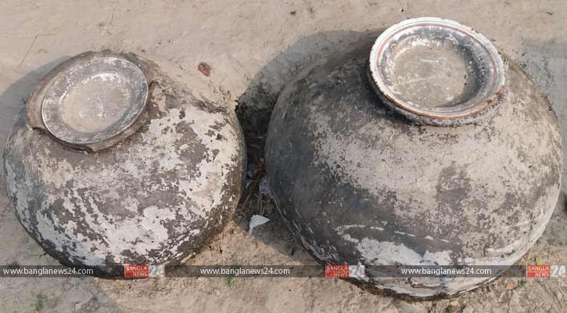
ফসল সংরক্ষণ

Slide 21
দলগত কাজ
ক –দলঃ শুকনো বীজতলা তৈরির কৌশল ধারাবাহিকভাবে বর্ণনা কর।
খ –দলঃ ভেজা বীজতলা তৈরির কৌশল বর্ণনা কর।

Slide 22
মূল্যায়ন
উফশী কী?
উফশী জাতের ২টি ধানের নাম বল।
ধানের ক্ষতিকর ২টি পোকার নাম লিখ।
শুকনো বীজতলার পরিমাপ বল।

Slide 23

বাড়ির কাজ
ধানের বিভিন্ন ক্ষতিকর পোকার আক্রমনের লক্ষণসমূহ ও দমন পদ্ধতি বর্ণনা কর ।

Slide 24
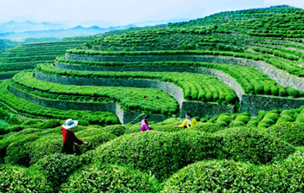
ধন্যবাদ

